Slide 1
Saiful
Islam
WEL COME

Slide 2
সবাইকে শুভেচ্ছা

Slide 3
শিক্ষক পরিচিতি
এস, এম, সাইফুল ইসলাম
সহকারী শিক্ষক (কম্পিউটার)
পানিকাউরিয়া মাধ্যমিক বিদ্যালয়
পানিকাউরিয়া, কলারোয়া, সাতক্ষীরা।
মোবাঃ ০১৭৩৪-৫৫৫৩৫১/০১৯২২-৩৭৫৬৫৮

Slide 4
শ্রেণী পরিচিতি
শ্রেণি : নবম/দশম
বিষয় : ভূগোল।
অধ্যায় : দ্বিতীয়
আজকের পাঠ : পৃথিবীর গতি
সময় :৫০ মিনিট।
তারিখ :

Slide 5
আজকের পাঠ শেষে শিক্ষার্থীরা-
পৃথিবীর গতি কী? তা বলতে পারবে।
পৃথিবীর গতি কত প্রকার ও কী কী? বলতে পারবে।
পৃথিবীর গতি থাকা সত্ত্বেও আমরা তা অনুভব করিনা কেন? ব্যাখ্যা করতে পারবে।
আহ্নিক গতির ফলাফল বিশ্লেষন করতে পারবে।

Slide 6
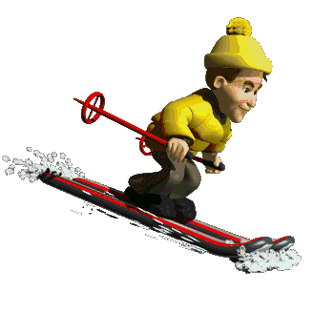
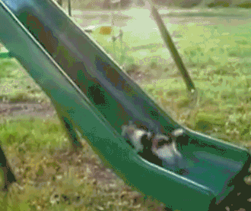
এ লোকটা কি করছে?
এটা কিসের ছবি এবং কি করছে।
এটা একটি স্লাইডের ছবি এবং এটা ছুটছে।
এই চলার ফলে কিসের সৃষ্টি হচ্ছে?

Slide 7
এটা কিসের ছবি এবং কি করছে।
এটা পৃথিবী গ্রহের ছবি এবং এটা ঘুরছে।

Slide 8
আজকের পাঠ-
পৃথিবীর গতি

Slide 9
গতি কী:
পৃথিবী গতিশীল। মাধ্যাকর্ষণ শক্তির দ্বারা নিয়ন্ত্রিত হয়ে পৃথিবী নির্দিষ্ট কক্ষপথে সূর্যের চারদিকে পরিক্রমন করছে। এছাড়া পৃথিবী নিজ অক্ষে সর্বদা আবর্তন করছে। পৃথিবী নিজ অক্ষে আবর্তনের সাথে সাথে সূর্যকে পরিক্রমন করছে। এটিই পৃথিবী গতি।

Slide 10
v

Slide 11
গতির শ্রেনিভাগ
গতিকে দু’ভাগে ভাগ করা হয়। যথা-
গতি
আহ্নিক গতি
বার্ষিক গতি

Slide 12
আহ্নিক গতি
পৃথিবী নিজ অক্ষে বা মেরুরেখায় পশ্চিম থেকে পূর্ব দিকে আবর্তন করছে। এভাবে একবার আবর্তন করতে পৃথিবীর সময় লাগে ২৩ ঘন্টা ৫৬ মিনিট ৪ সেকেন্ড। পৃথিবীর এই গতিকে বলে আহ্নিক গতি।

Slide 13
আহ্নিক গতি থাকা সত্ত্বেও আমরা তা অনুভব করিনা কারন-
১
পৃথিবীর তুলনায় আমরা অনেক ক্ষুদ্র বলে পৃথিবীর আহ্নিক গতি থাকা সত্ত্বেও আমরা তা অনুভব করিনা

Slide 14
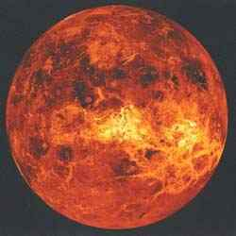
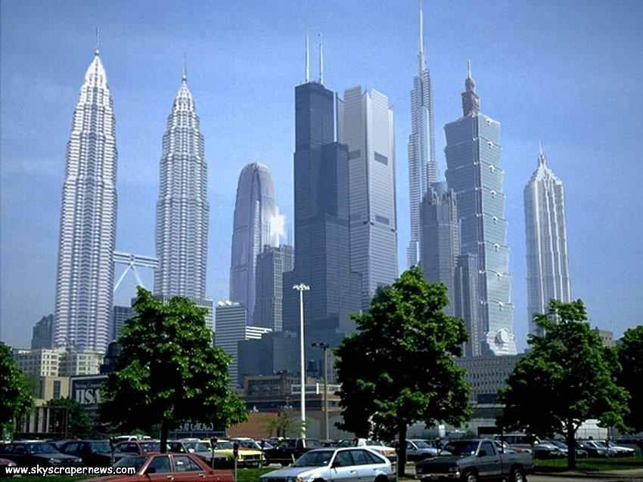
২
পৃথিবীর পার্শ্বে এমন কোন স্থির বস্তু নেই যা দেখে পৃথিবীর আহ্নিক গতি অনুভব করা যায়। যার কারনে আহ্নিক গতি থাকা সত্ত্বেও আমরা তা অনুভব করিনা

Slide 15
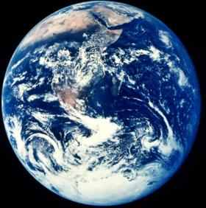
৩
পৃথিবীর সকল স্থানের আবর্তন গতি সমান। যার কারনে আহ্নিক গতি থাকা সত্ত্বেও আমরা তা অনুভব করিনা

Slide 16
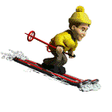
৪
ভূপৃষ্ঠে অবস্থানের কারণে মানুষ, জীবজন্তু, বায়ুমন্ডল প্রভৃতি পৃথিবীর সাথে একই গতিতে আবর্তন করছে। ফলে আহ্নিক গতি থাকা সত্ত্বেও আমরা তা অনুভব করিনা

Slide 17
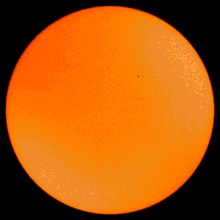
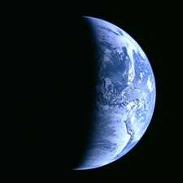
আহ্নিক গতির ফলাফল
পৃথিবীতে দিনরাত্রি সংঘটন:
পর্যায়ক্রমে দিনরাত্রি সংঘটিত হওয়া পৃথিবীর আহ্নিক গতির একটি ফল।

Slide 18
তাপমাত্রার তারতম্যের সৃষ্টি

Slide 19
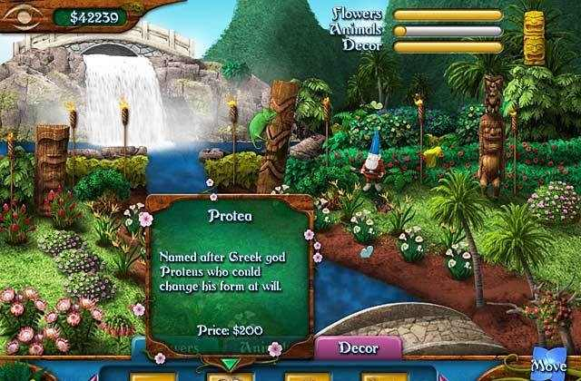
উদ্ভিদ ও প্রাণি জগতের সৃষ্টি

Slide 20
দলীয় কাজ:
দল-ক
পৃথিবীর আহ্নিক গতি থাকা সত্ত্বেও আমরা তা অনুভব করিনা কেন?
দল-খ
পৃথিবীর আহ্নিক গতির তিনটি ফলাফল বর্ণনা কর।

Slide 21
মূল্যায়ন:
১। এটা কি গতি?

Slide 22
২। এটা কি গতি?

Slide 24
ধন্যবাদ সবাইকে

